Slide 1
আজকের ক্লাসে সবাইকে স্বাগত

Slide 2
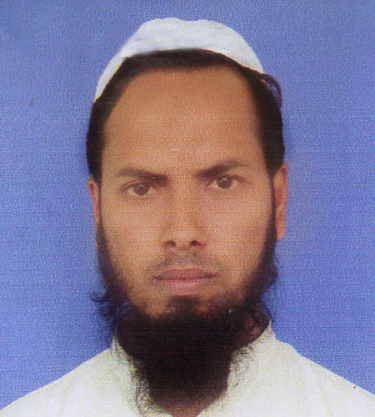
শিক্ষক পরিচিতি
মোঃ নিজাম উদ্দিন (শিক্ষক)
রাণীগঞ্জ উচ্চ বিদ্যালয়
রাণীগঞ্জ বাজার, জগন্নাথপুর,সুনামগঞ্জ

Slide 3
পৌরনীতি
তৃতীয় অধ্যায়

Slide 4
মডেল টেস্ট – ৩০ মার্কের
এমসিকিউ মার্ক – ১০
সংক্ষিপ্ত প্রশ্ন -১০
সৃজনশীল-১০
মোটঃ ৩০ মার্কের পরীক্ষা
সময়ঃ ৫০ মিনিট

Slide 5
এমসিকিউ (অপশন নাই)
১। স্বাধীনতার রক্ষক কোনটি ?
২। আইনের দ্বিতীয় উৎস কোনটি ?
৩। কমেনটরিজ অন দ্যা লজ অব ইংল্যান্ড এর লেখক কে ?
৪। অধ্যাপক আর এম ম্যাকাইভার কে ?
৫। “সমাজের যুক্তিসিদ্ধ ইচ্ছার অভিব্যক্তিই আইন।” কে বলেন ?
৬। আইনের ইংরেজি শব্দ কি ?
৭। অধ্যাপক এ ভি ডাইসি কোন গ্রন্থের লেখক ?
৮। আইনের ষষ্ঠ উৎস কোনটি ?
৯। যেখানে আইন থাকে না, সেখানে কি থাকতে পারে না।
১০। সাম্য শব্দের অর্থ কি ?

Slide 6
সংক্ষিপ্ত প্রশ্নের উত্তর
১। অর্থনৈতিক সাম্য বলতে কি বোঝায় ? উদাহরণসহ লেখ।
২। আইন কিভাবে স্বাধীনতার অভিভাবক হিসেবে কাজ করে- ব্যাখ্যা কর।
৩। আইনের শাসন বলতে কি বোঝায় ?
৪। প্রথা বলতে কি বোঝায়?
৫। অর্থনৈতিক স্বাধীনতা বলতে কি বোঝায় ?

Slide 7
কামাল একজন শিক্ষিত ছেলে। সে গ্রামে বাস করে বাবা কৃষক। সে এম এ পাশ করে। বিভিন্ন চাকরিতে ইন্টারভিউ দিচ্ছে কিন্তু তার চাকরি হচ্ছে না। তার বাবার বড়ই ইচ্ছে ছিল সে সংসারের দায়িত্ব নিবে।
ক) আইন বলতে কি বুঝ ?
খ) আইন স্বাধীনতার পরিপূরক-ব্যাখ্যা কর।
গ) উদ্দীপকে বর্ণিত কামালের চরিত্র তোমার পাঠের আলোকে বিশ্লেষণ কর।
ঘ) কামালের সমস্যা সমাধানে তোমার মতামত দাও।

Slide 8
সবাইকে ধন্যবাদ

